Slide 1

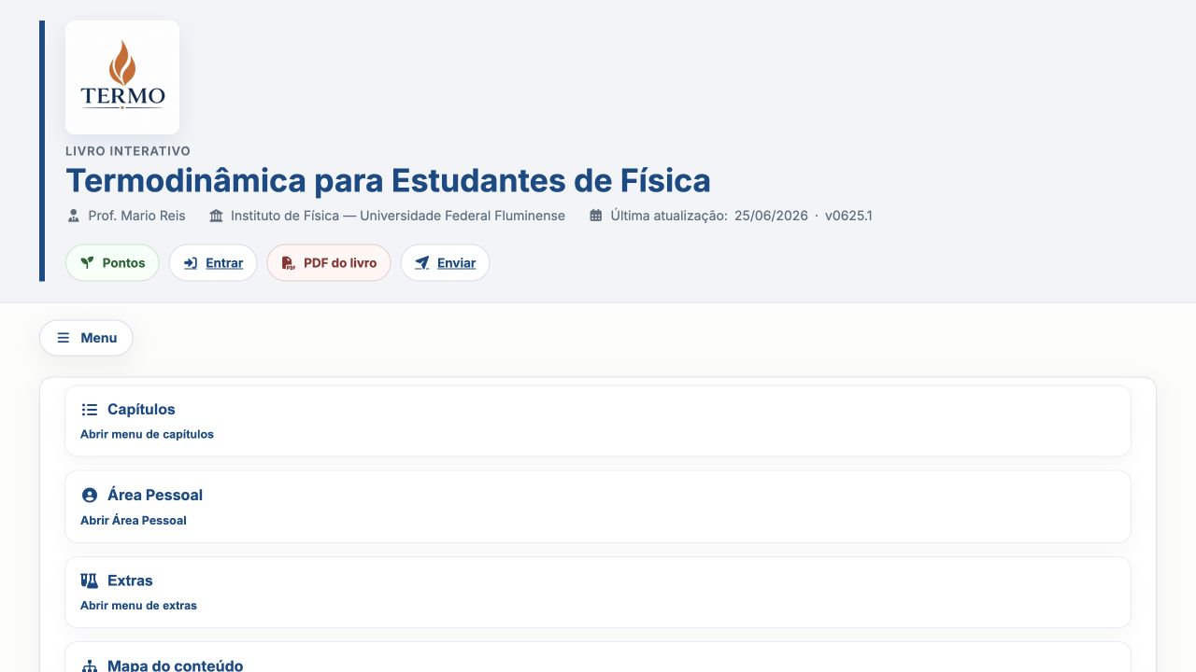

LIVRO INTERATIVO · IF–UFF
Prof. Mario Reis
Termodinâmica para
Estudantes de Física
Capítulos, exercícios e simuladores em uma experiência de estudo visual e exploratória.
Capítulos com teoria e exemplos
Exercícios gerados por IA
Simuladores e simulados por capítulo
Pontos de estudo e desafio do dia
Interface do aplicativo
Acesse o TERMO
Aponte a câmera para o QR code
ou digite o endereço:
termo.app.br
Instituto de Física — Universidade Federal Fluminense
Notes:
Slide de divulgação do TERMO para apresentação oral. Captura da interface pública e destino do QR code: https://termo.app.br. Descrição baseada no conteúdo público do projeto TERMO.

